Slide 1
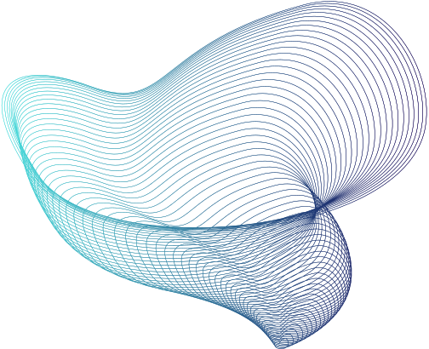

جامعة العلوم والتكنولوجيا محمد بوضياف usto
  معهد التربية البدنية والرياضية
محاضرات كرة السلة
السنة الثالثة ليسانس –تربية بدنية ورياضية-
المحاضرة رقم 06
الاختبارات المطبقة في كرة السلة
الدكتور قراش لعجال
2025-2024

Slide 2
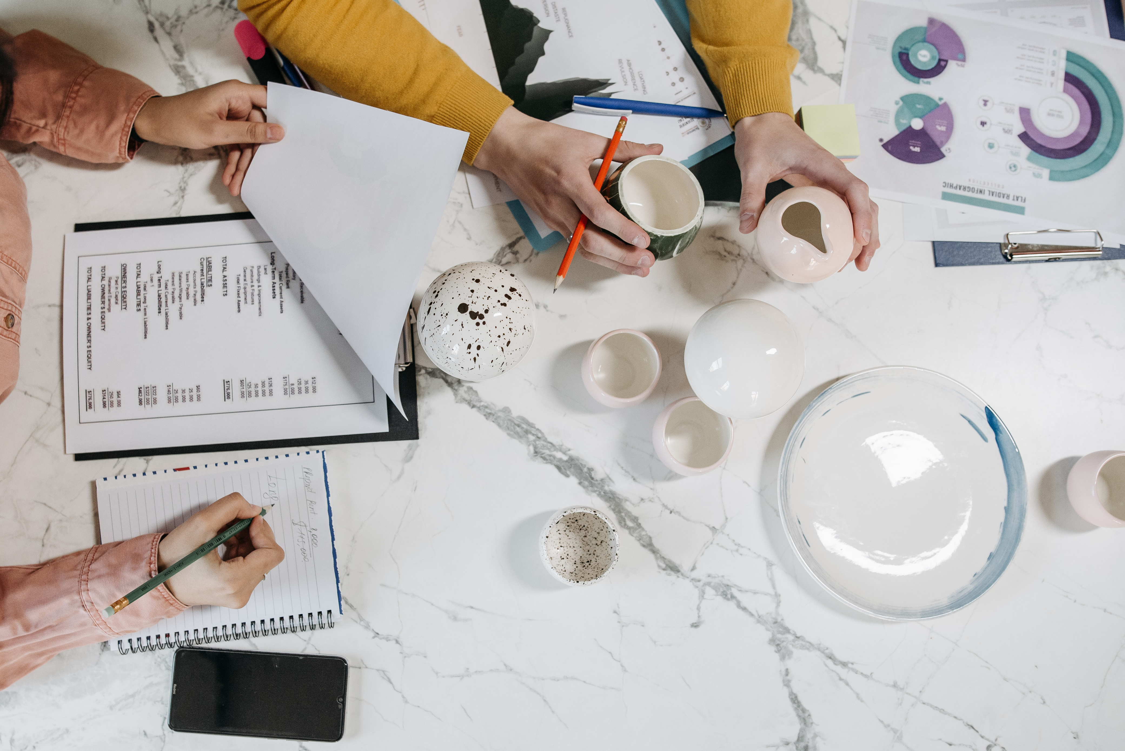
اخـتبــــارات كــــرة السـلــــة:
تستخدم اختبارات كرة السلة في القياس الذي يهدف إلى التعرف على مدى ما يستطيع اللاعب انجازه حتى يمكن مقارنة هذا الانجاز مع غيره بطريقة موضوعية خالية من التحيز وغير خاضعة للأهواء الشخصية وهو ما يسمى بقياس الأداء الأقصى كما أوضحنا من قبل.
والاختبار الجيد هو الذي يصلح لأداء الغرض الذي من أجله وهذا يتم إذا ما توفرت فيه الشروط التالية:
1. أن يقيس الاختبار ما هو مفروض أن يقسه فقط وهو ما يعرف بصدق الاختبار.
2. أن يكون الاختبار ثبتا بحيث يعطى نفس النتائج إذا ما أعيد تطبيقه.
3. أن يكون الاختبار موضوعيا.
4. أن يكون صالح للتمييز بين اللاعبين ذوى المستوى العالي والمستوى الضعيف.
5. أن يراعى في الاختبار (مستوى السهولة والصعوبة) في الأداء بحيث لا تقل عن 15% أو تزيد عن 35%.
6. أن يكون من اليسير تطبيقه عملياً.
7. ألا يستنفذ وقتا وجهدا وإمكانات كثيرة.
8. أن يراعى درجك الارتباط ما بين تعيين الأداء لكل الفرد في الاختبار على حدة وعلقتها بالمستوى العام للاختبار ككل. (سلامة، 2012، الصفحات 159-160)
1- اخـتـبـــار جـــونـســـون:
يتكون هذا الاختبار من ثلاثة أجزاء ويحتاج عند تطبيقه إلى كرة سلة وساعة إيقاف وأربعة كراسي وطباشير.
1-1- الجــــزء الأول (ســـرعة الـتـصـــويــــب):
يلف اللاعب بالكرة في أي مكان قريب من السلة وفي أي جهة منها، وعند إعطاء إشارة البدء يصوب على السلة أكبر عدد المرات في زمن لمدة 30 ثانية.
الـتـسجـيـــل:
· تحتسب كل إصابة للهدف بنقطة واحدة.
· لا تحتسب كل إصابة للهدف يسبقها مخالفة الجري بالكرة أو المحاورة المزدوجة.
· الدرجة التي يحصل عليها اللاعب في هذا الجزء من الاختبار هي المجموع النقط التي يحصل عليها في مدة 30 ثانية.
1-2- الجـــزء الثــانـــي (دقــــة التمـريــــر):

Slide 3
يرسم على الحائط ثلاثة مستطيلات متداخلة مقاساتها بالبوصة ( 60 × 40 )، (40 × 25)، (20 × 10) بحيث ترتفع قاعدة المستطيل الأكبر عن الأرض بمقدار (14) بوضة.
يقف اللاعب بالكرة خلف خط يبعد عن الحائط المرسوم عليه المستطيلات لمسافة (40) قدم ليصوب الكرة بيد واحدة كما لو كان يمررها وذلك في اتجاه المستطيلات المتداخلة المرسومة على هذا الحائط.
الـتـسجـيـــل:
· تحتسب للاعب ثلاث نقاط عن كل تصويبة تلامس فيها الكرة المستطيل الصغير.
· تحتسب للاعب نقطتان عن كل تصويبة تلامس فيها الكرة المستطيل المتوسط.
· تحتسب للاعب نقطة واحدة عن كل تصويبة تلمس فيها الكرة المستطيل الكبير.
· التصويبة التي تلمس فيها الكرة أي خط من المستطيل الأكبر تعتبر وكأنها لمست المستطيل الأكبر.
· التصويبة التي تلامس فيها الكرة أي خط من المستطيل الأكبر تعتبر وكأنها خارجة عنه ولا تحتسب لها أي نقطة.
1-3- الجـــزء الثـالـــث (ســرعـــة المحــــاورة بـالكـــرة):
يرسم على أرض الملعب خط بالطباشير يمثل البداية ثم توضع أربعة كراسي متتالية أمام هذا الخط بحيث يبعد الكرسي الأول عن خط البداية بمقدار (12) قدم وتكون المسافة بين كل اثنين من الكراسي (6) أقدام يقف اللاعب بالكرة خلف خط البداية مباشرة ومع إشارة البدء يحاور بها بطريقة الزجزاج بين الكراسي الأربعة ذهاباً وإيابا كما هو مضح بالرسم رقم (13) صفحة 120 وذلك في زمن قدره 30 ثانية.
الـتـسجـيـــل:
· تحتسب للاعب النقط تبعا لعدد الكراسي التي تخطاها في المدة المذكورة.
· لا تحتسب للاعب أي نقطة إذا تخطى الكرسي بالمحاورة باليد القريبة منه، يمكن اعتبار درجة اللاعب في اختبار جونسون هي مجموع النقاط التي يحصل عليها عند أداء الأجزاء الثلاثة للاختبار.
2- اخـتـبـــار نــوكـــــس:

Slide 4
يتكون اختبار نوكس Knox من أربعة أجزاء ويحتاج المدرب عند تطبيقه إلى الكرة سلة وطباشير وساعة إيقاف وعدد (8) كراسي وعدد (2) فنجان شاي أعلبة صفيح فارغة وملونة بالألوان الأزرق والأبيض والأحمر بحيث تكون لكل علبة لون.
2-1- الجــــزء الأول (المحـــاورة الســريـعــــة):
يرسم على أرض الملعب خط بالطباشير يمثل البداية ثم توضع أربعة كراسي متتالية أمام هذا الخط بحيث يبعد الكرسي الأول عن خط الراية بمقدار (6) متر وتكون المسافة بين كاثنين من الكراسي (4.5) متر، يضع اللاعب الكرة على خط البداية ويقف خلفها ويداه على ركبتيه وعند إشارة البدء يلتقط اللاعب الكرة من الأرض ويحاور بها بين الكراسي الأربعة بطريقة الزجزاج ذهاباً وإياباً فقط حتى يصل إلى الخط الذي بدأ منه.
الـتـسجـيـــل:
·يحتسب للاعب الزمن الذي استغرقه بالثواني من لحظة إصدار إشارة البدء حتى العودة مرة أخرى إلى خط البداية بعد أن يكون قد تخطى الكراسي الأربعة بالمحاورة.
·يعاد إجراء هذا الجزء من الاختبار إذا لم يتخطى اللاعب جمع الكراسي والكرة في الجانب البعيد عنها أثناء المحاورة أو إذا ارتكب اللاعب مخالفة الجري بالكرة أو المحاورة المزدوجة.
2-2- الجـــزء الثــانـــي (التمـريـــر الســـــريـــع):
يرسم خط موازي للحائط وعلى بعد 1.5 متر ويقف اللاعب بالكرة خلف هذا الخط ويمرر الكرة 15 مرة بسرعة وقوك إلى الحائط مستخدما التمريرة الصدرية باليدين.
الـتـسجـيـــل:
·يحتسب اللاعب عدد الثواني التي تمر بين إصدار إشارة البدء ولمس الكرة للحائط في المرة الخامسة عشرة.
·إذا أخذ اللاعب أكثر من خطوة واحدة للإمام لاستلام الكرة المرتدة من الحائط يعاد الاختبار كله.
2-3- الجــــزء الـثـــالـــث (المحــــاورة المنـتـهـيـــة بالتـصــويــــب):
نفس إجراءات المحاورة السريعة إلا أن عدد الكراسي هنا ثلاثة فقط وتكون المسافة بين الكرسي الثالث والسلة 4.5 متر كما هي بين كل اثنين من الكراسي، واللاعب في هذا الجزء من الاختبار يجب أن يسجل عدداً قبل في العودة إلى الخط الذي بدأ منه المحاورة.

Slide 5
ويمكن أن يستخدم اللاعب أي نوع من التصويب إلا أنه بالتجربة وجد أن التصويبة السليمة هي الأفضل.
الـتـسجـيــــل:
·يحتسب اللعب عدد الثواني التي استغرقها من لحظة البدء ومتى العودة إلى خط البداية مرة أخرى بعد أن يكون قد أصاب الهدف.
·يعاد الإجراء مرة أخرى إذا ارتكب اللاعب مخالفة الجري بالكرة أو المحاولة المزدوجة.
2-4- الجـــزء الــرابـــع (ســـرعــة رد الفـعــــل):
يرسم على أرض الملعب ثلاثة خطوط متوازية بحيث تكون المسافة بين الخط الأول والثاني 240 سم بين الخط الثاني والثالث 360 سم الخط الأول (خط البداية) والخط الثاني (خط التوجيه) والخط الثالث (خط الألوان) حيث يوضع فوقه ثلاث صفائح كل منها بلون واحد إما أزرق أو أبيض أو أحمر وتكون المسافة بين كل صفيحة وأخرى 1.5 متر.
يقف اللاعب على خط البداية وظهره مواجها للصفائح وفي يده عملة معدنية، وعند إعطاء إشارة البدء يدور اللاعب ويجري في اتجاه الصفائح الملونة، وعندما يصبح فوق الخط الثاني (خط التوجيه) يعين المختبر لونا من الألوان الثلاثة فيجري اللاعب إلى الصفيحة ذات اللون الذي ذكره المختبر ويضع العملة فيه.
الـتـسجـيـــل:
يسجل المختبر الزمن الذي يمر بين إصدار إشارة البدء وبين سماع صوت العملة المعدنية بالصفيحة ويكرر هذا الإجراء بهذه الكيفية أربعة مرات ويحتسب اللاعب في هذا الجزء من الاختبار مجموعة الثواني في المرات الأربعة. (سلامة، 2012، الصفحات 160-165)

